Slide 1
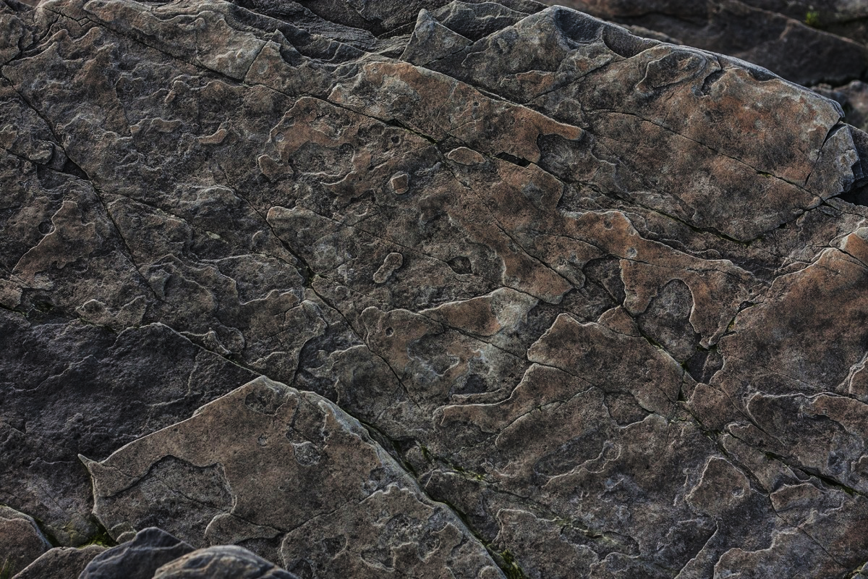
ФЕДЕРАЛЬНОЕ АГЕНТСТВО
ПО НЕДРОПОЛЬЗОВАНИЮ
НЕДРА-2019
Изучение. Разведка. Добыча.
Концепция выставки
Москва 2019 год v.0.2.08.02.2019

Slide 2
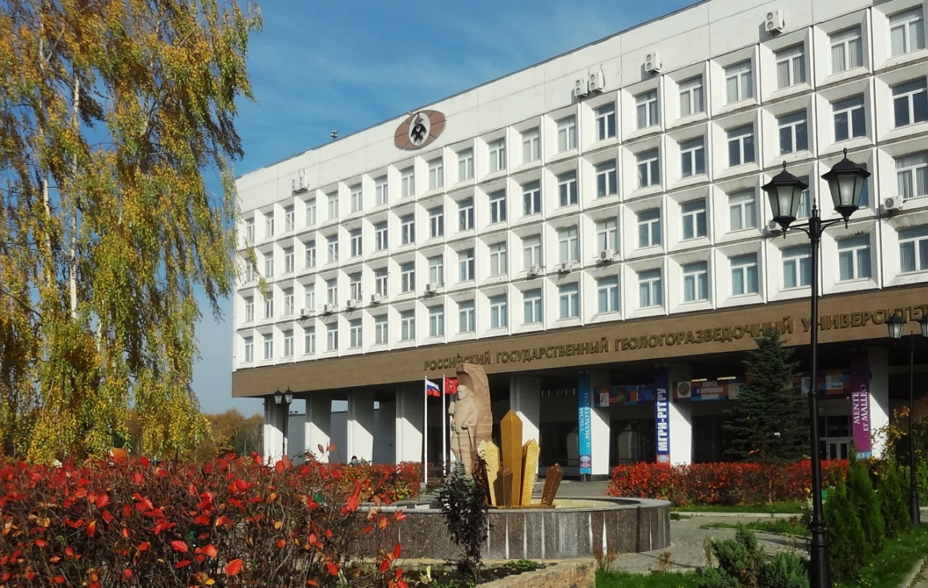
Общее описание концепции мероприятия
Даты проведения:
01-02 апреля 2019 г.
Место проведения:
Российский геологоразведочный университет им. Серго Орджоникидзе (МГРИ), г. Москва, ул. Миклухо-Маклая, д.23.

Slide 3
Цель и концепция выставки «НЕДРА – 2019»
Цель выставки:
Организация коммуникационной площадки для обсуждения актуальных вопросов взаимодействия государства и бизнеса в сфере недропользования, инвестиционной привлекательности юниорного движения, развития заявительного принципа получения лицензий на геологическое изучение недр.
Концепция выставки:
Выставка представит элементы государственной геологической основы недропользования, инвестиционный потенциал юниорных геологоразведочных компаний, ключевые возможности и проекты ведущих компаний-недропользователей.

Slide 4
Ключевые вопросы выставки
Ключевые вопросы выставки:
Развитие заявительного принципа предоставления участков недр для геологического изучения и юниорного движения: зарубежный опыт, перспективы и риски;
Презентация стендов юниорных проектов и представление их инвестиционному сообществу;
Региональное геологическое изучение недр как основа воспроизводства минерально—сырьевой базы государства;
Инновационные технологии поисков и освоения месторождений THI/I;
Инновационные технологии и информационное обеспечение геологоразведочных работ на нефть и газ;
Актуальные вопросы и перспективы развития гидрогеологических и инженерно-геологических исследований;
Цифровая трансформация недропользования. Взаимодействие правообладателей и потребителей геологической информации о недрах;
Подготовка кадров — важное звено в стабильной работе отрасли.
Основные категории участников:
отраслевые министерства;
геологические учреждения, предприятия, организации;
ведущие добывающие компании;
юниорные геологоразведочные компании.

Slide 5
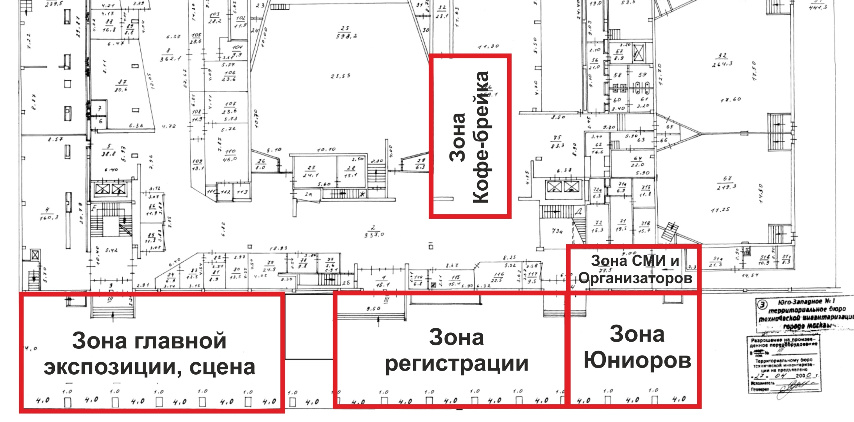
Зонирование выставки «НЕДРА – 2019»
Российский геологоразведочный университет им. Серго Орджоникидзе (МГРИ-РГГРУ),
Гардероб
ВХОД

Slide 6
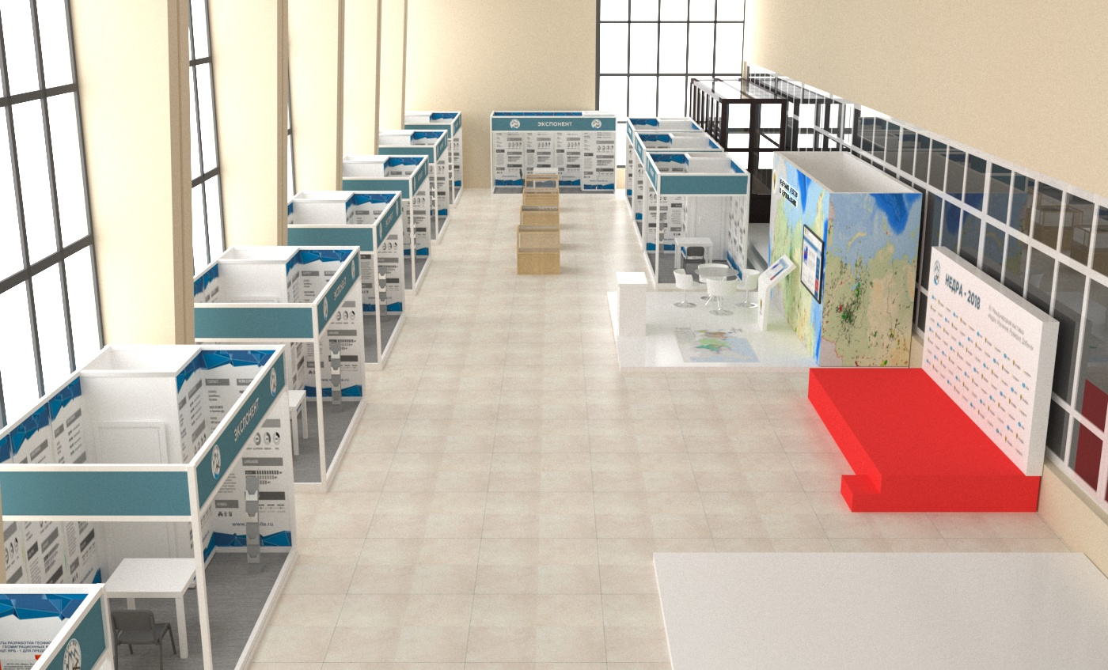
Зона главной экспозиции «НЕДРА – 2019»
СОСТАВ ЗОНЫ:
Главная сцена
Стенд «Роснедр»
Стенды компаний-недропользователей
Стенды подведомственных учреждений

Slide 7
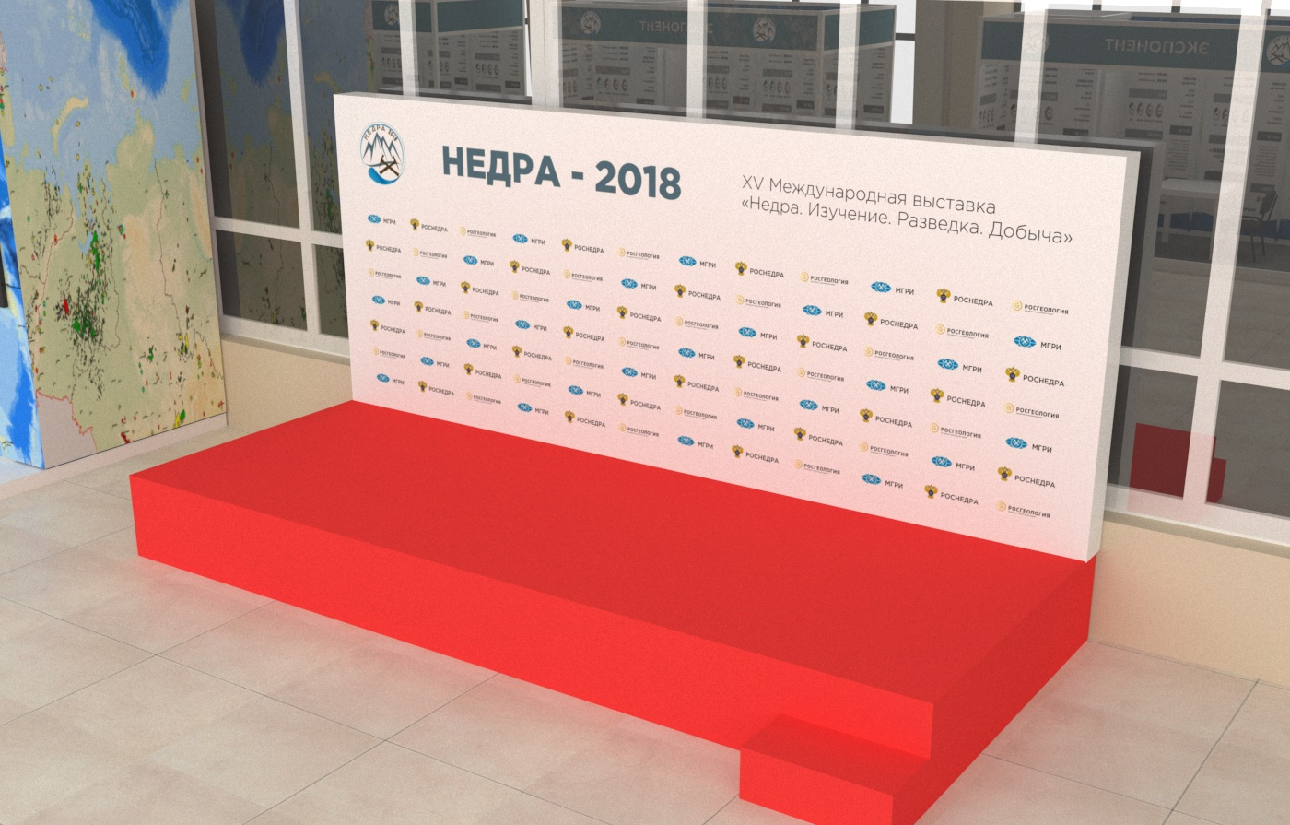
Главная сцена
ФУНКЦИИ СЦЕНЫ:
Официальная церемония открытия выставки
Презентации проектов участников выставки
Пресс-конференции со СМИ
Официальная церемония закрытия выставки

Slide 8
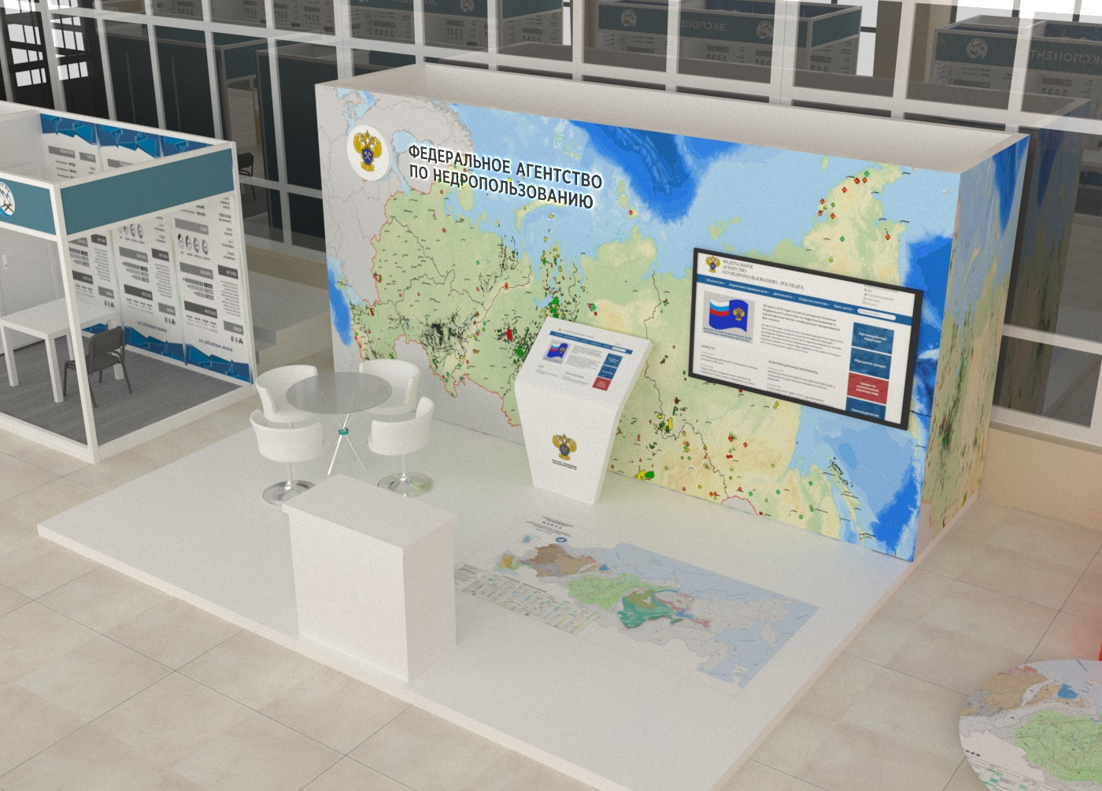
Стенд «Роснедр»
НАПОЛНЕНИЕ СТЕНДА:
Интерактивная презентация природных ресурсов
Презентация инвестиционных проектов
Карта распределенных и нераспределенных фондов

Slide 9
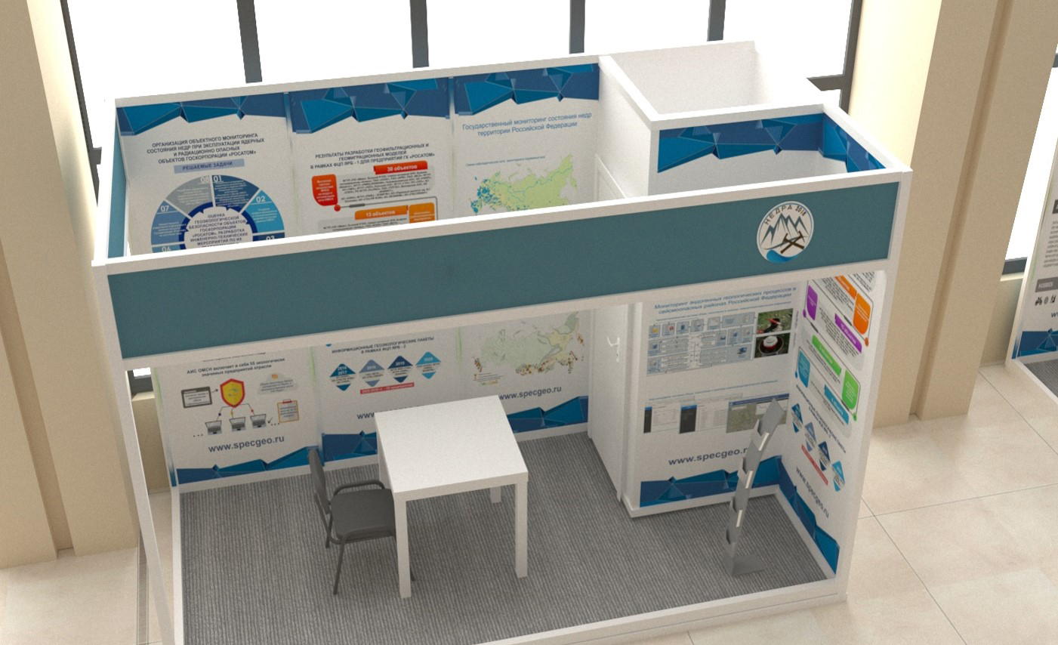
Стенды подведомственных учреждений

Slide 10
СПАСИБО ЗА ВНИМАНИЕ!

